Slide 1
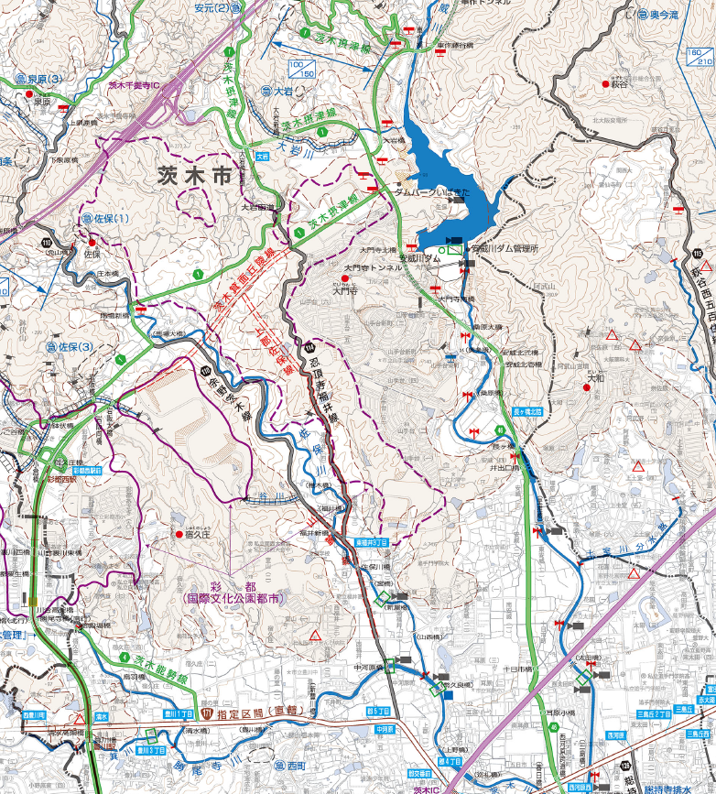
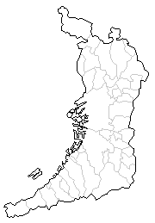

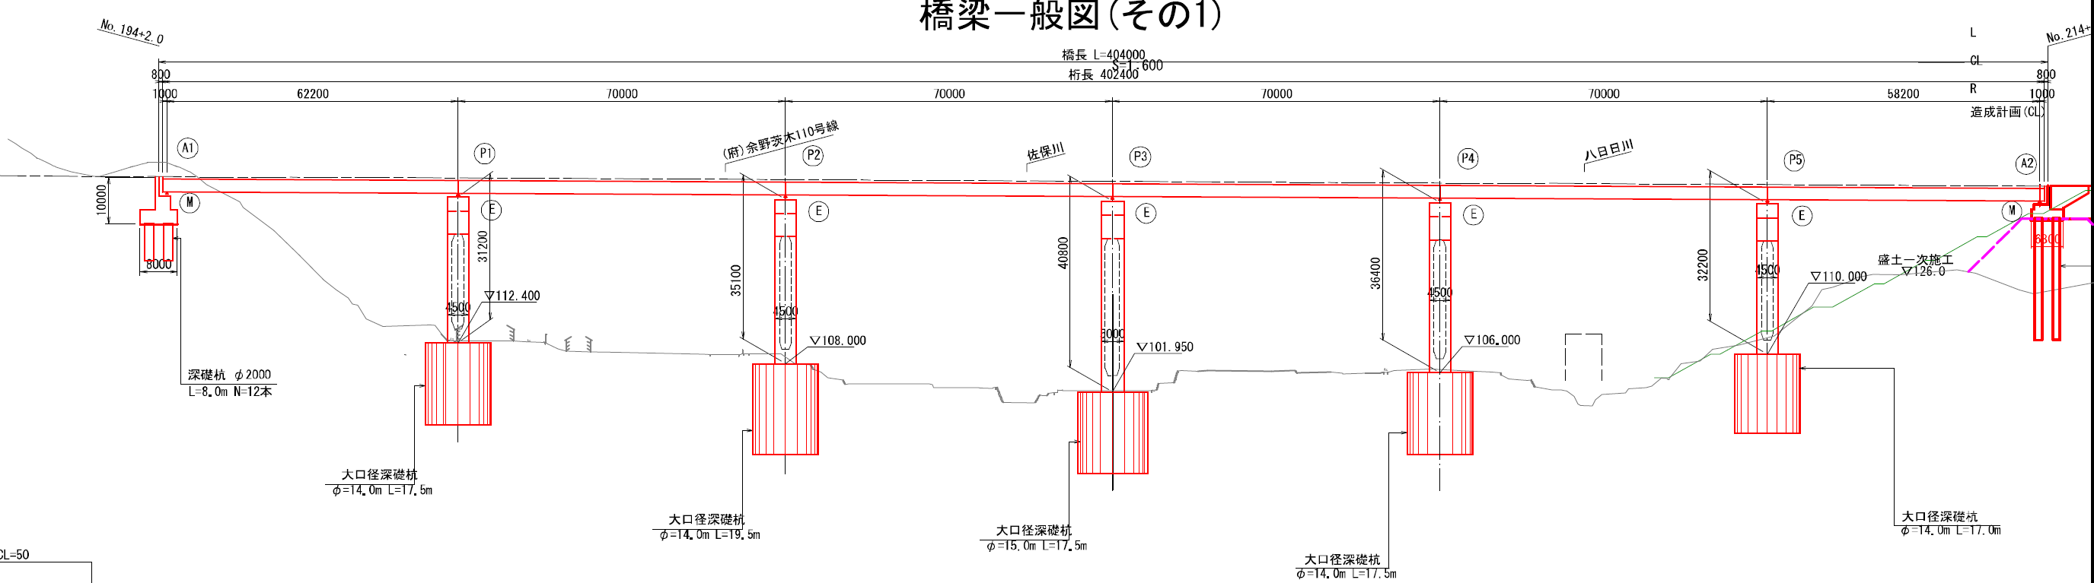
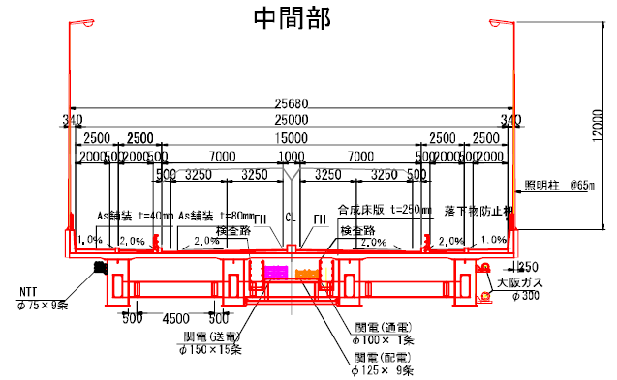
府道 茨木摂津線（都市計画道路 茨木箕面丘陵線 仮称 佐保橋梁）
事業概要
位置図
【事業目的・整備効果】
○本路線は、摂津市と茨木市北部を結ぶ幹線道路であり、茨木市北部丘陵地に
位置する彩都（国際文化公園都市）へのアクセスを担うとともに、彩都の骨格を
形成する主要な道路です。
○彩都は、平成16年に西部地区、平成27年に中部地区がまちびらきしており、現
在は東部地区において、順次まちづくりが進められているところです。
○本事業は、彩都と周辺地域とが新たに結ばれ、また新名神高速道路へのアクセス
も向上するなど、北摂地域の成長と活力を支える広域的な道路ネットワークの強
化につながる事業です。
【事業箇所】
茨木市佐保地内
【設計概要】
延長：0.4km 幅員：25.68m（4車線）
新名神高速道路
千提寺IC
事業箇所
東部地区
事業中区間
L=0.4km
西部地区
中部地区
名神高速道路
標準横断図
彩都
（国際文化公園都市）
170
170
その他
【取組状況など】
☞こちらをご覧ください（茨木土木事務所ホームページ）
【問い合わせ先】
都市整備部 道路室 道路整備課 建設グループ (06－6944－9276)
［単位：mm］

